Slide 1



TẬP LÀM VĂN

Slide 2


TRÒ CHƠI
ĐUỔI HÌNH BẮT CHỮ

Slide 3


Ô NHIỄM
Hết giờ
Tính giờ
10
9
8
7
6
5
4
3
2
1

Slide 4


TRỒNG CÂY
Hết giờ
Tính giờ
10
9
8
7
6
5
4
3
2
1

Slide 5


NHẶT RÁC
Hết giờ
Tính giờ
10
9
8
7
6
5
4
3
2
1

Slide 6


MÔI TRƯỜNG
Hết giờ
Tính giờ
10
9
8
7
6
5
4
3
2
1

Slide 7
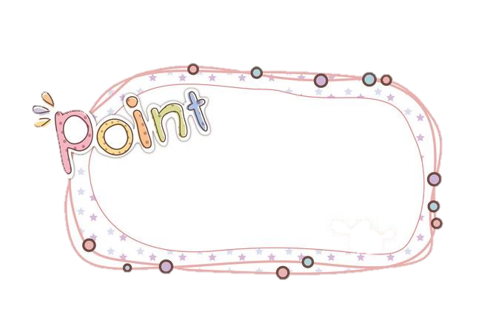


Tập làm văn
Thảo luận về bảo vệ môi trường

Slide 8





Bài tập 1: Tổ chức họp nhóm trao đổi ý kiến về câu hỏi sau:
“Em cần làm gì để bảo vệ môi trường?”

Slide 9


TRÌNH TỰ TỔ CHỨC CUỘC HỌP
1. Nêu mục đích cuộc họp
2. Nêu tình hình chung
3. Nêu nguyên nhân dẫn đến tình hình đó
4. Nêu cách giải quyết
5. Giao việc cho mọi người

Slide 10



Hoạt động 1: Quan sát và nhận xét

Slide 11
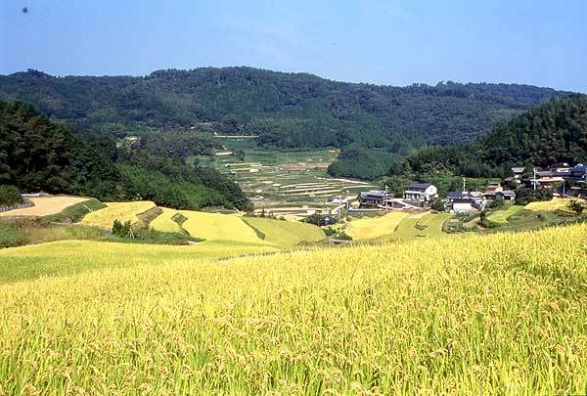
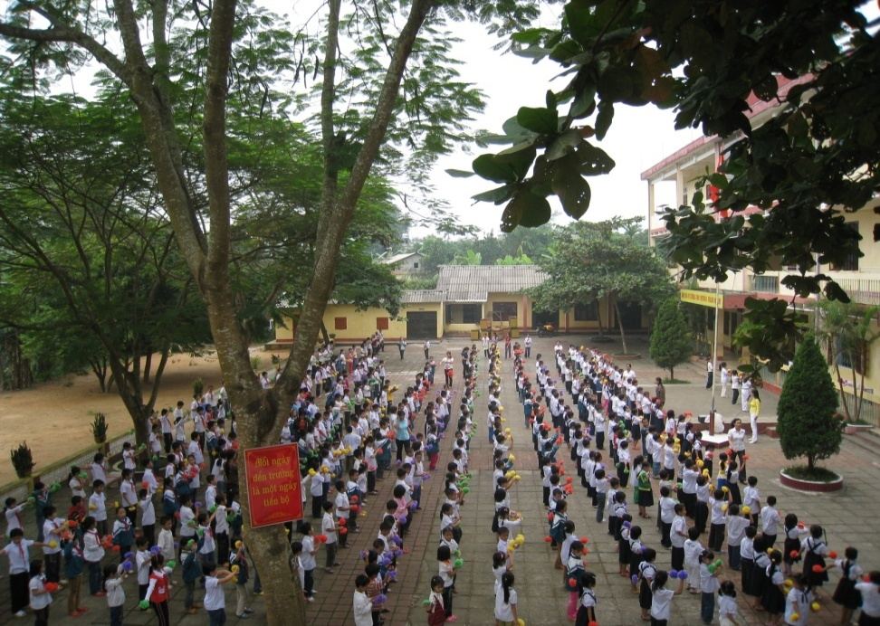
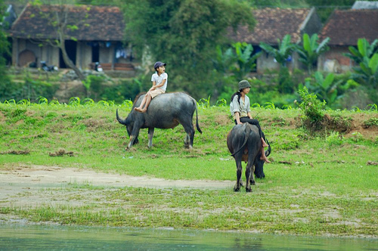
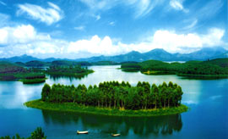


Slide 12

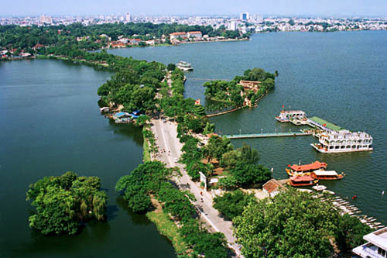
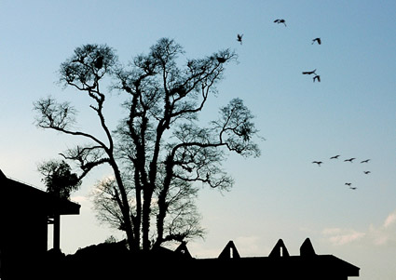
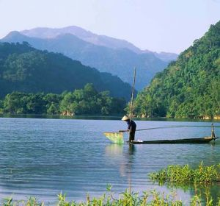

Slide 13
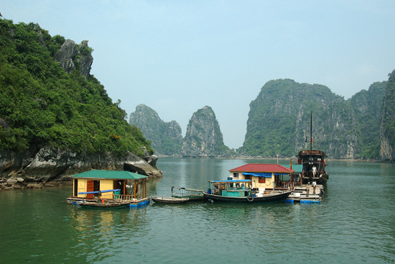
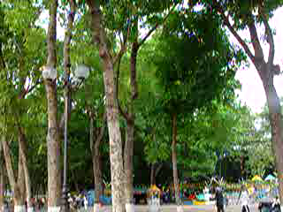
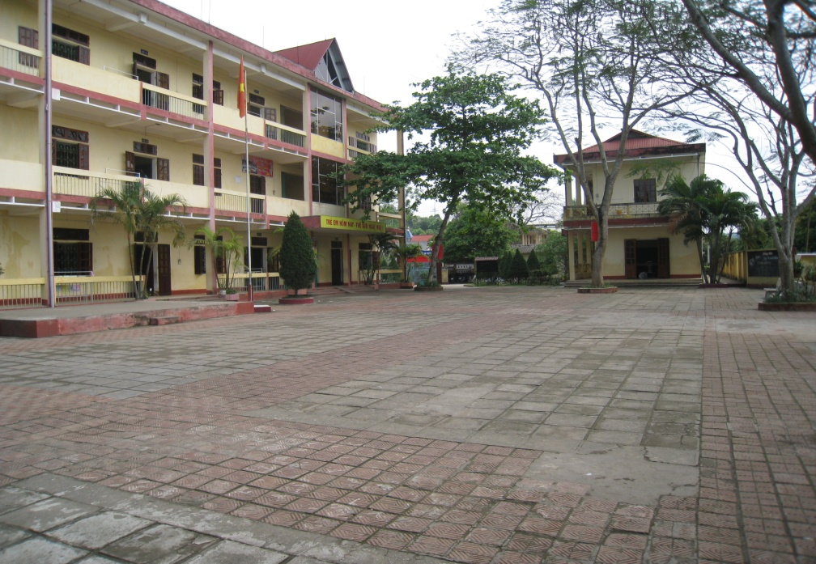
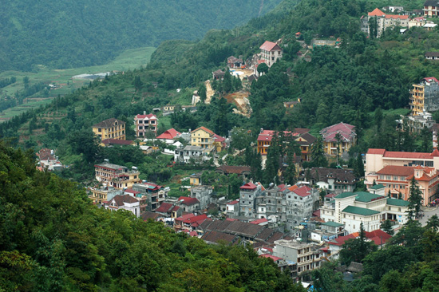

Slide 14
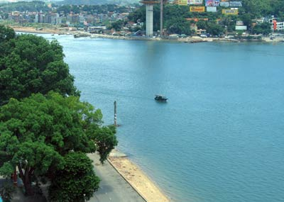
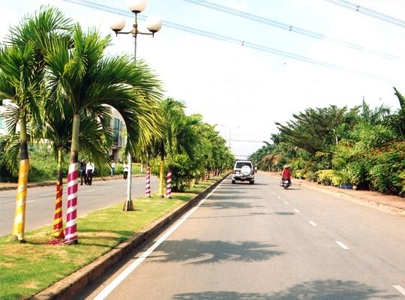
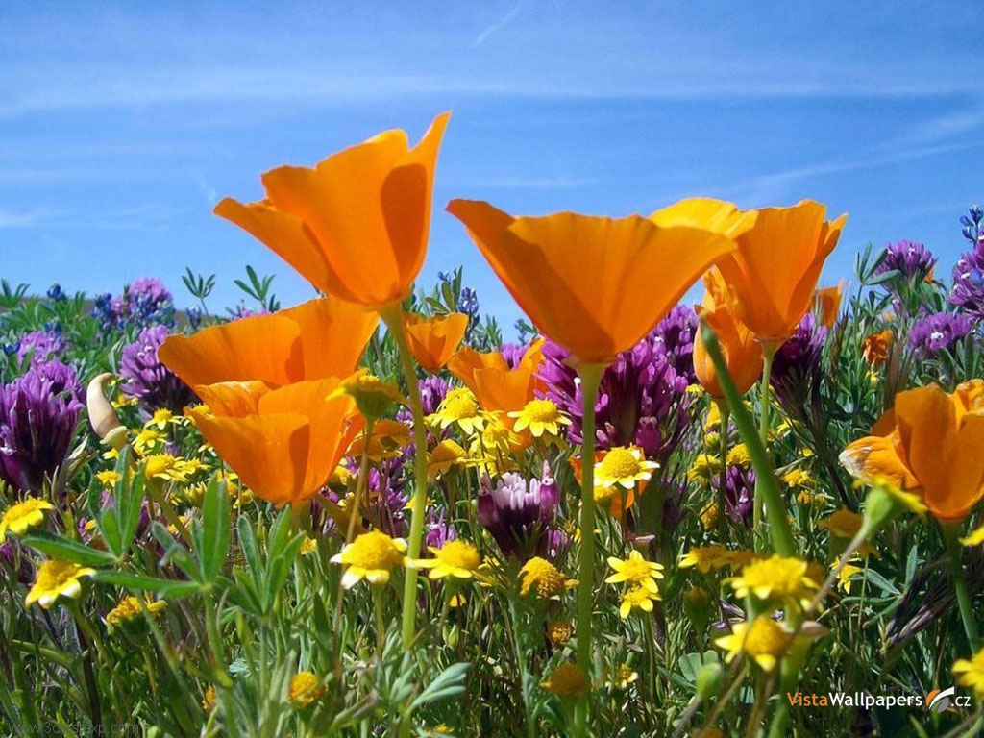
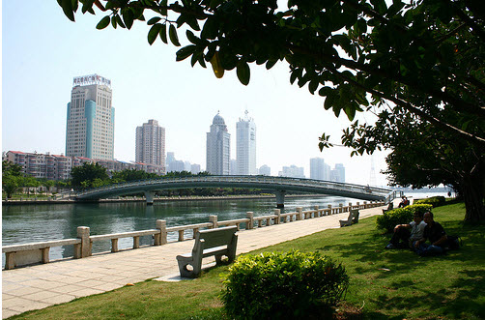

Slide 15
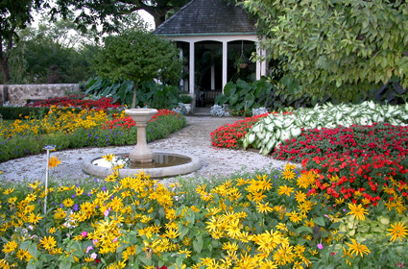
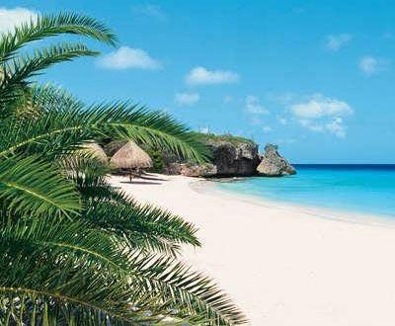
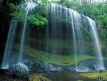
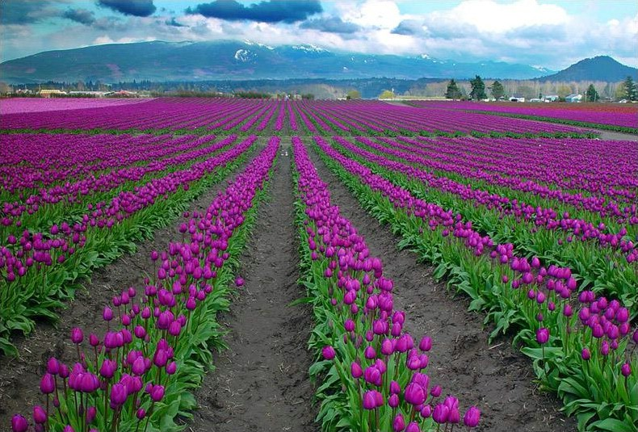

Slide 16


- Môi trường xung quanh của chúng ta là những gì?
- Thế nào là môi trường xanh, sạch, đẹp?
- Môi trường xanh, sạch, đẹp có ích lợi như thế nào?

Slide 17
Môi trường là gì?
Những yếu tố tự nhiên xung quanh ta như; không khí, đất, nước, cây cối, nắng, mưa, bão, lũ, bụi bặm... gọi chung là môi trường.
Chúng ta đang cùng sống chung trong ngôi nhà Trái Đất mà bầu khí quyển bao quanh ta luôn thay đổi có tác động mạnh đến đời sống, sinh hoạt của con người.

Slide 18
Môi trường sạch, đẹp có ích lợi gì ?
→Môi trường xanh, sạch, đẹp, không khí trong lành có lợi cho sức khỏe.
Môi trường bị ô nhiễm có hại thế nào ?
→Môi trường bị ô nhiễm có hại cho sự sống trên Trái đất.

Slide 19
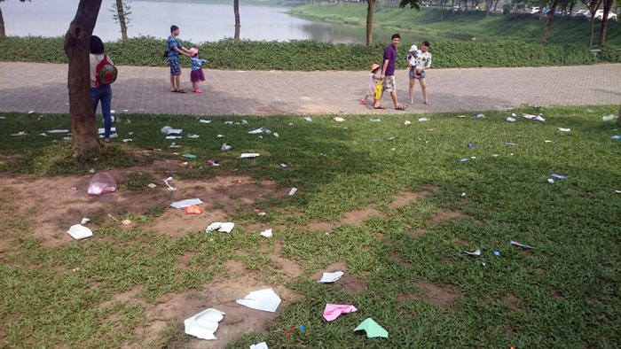
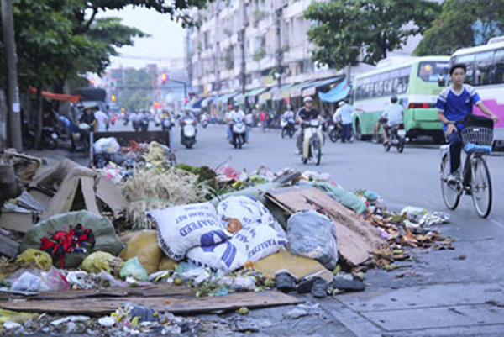

Slide 20
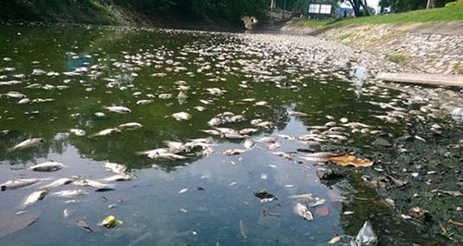
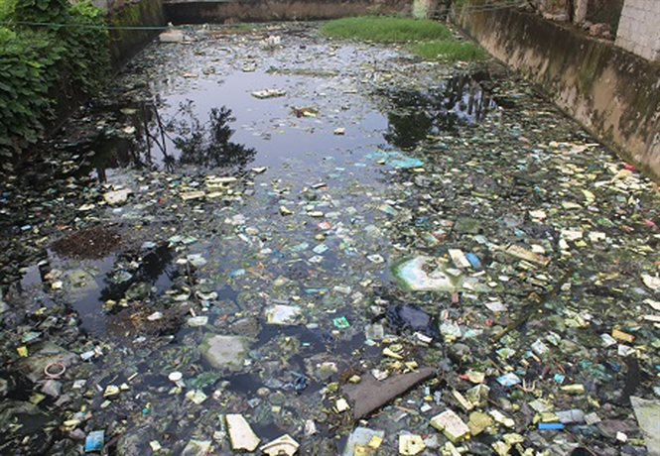

Slide 21
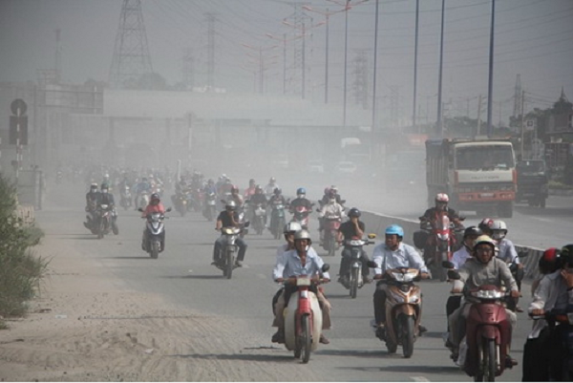
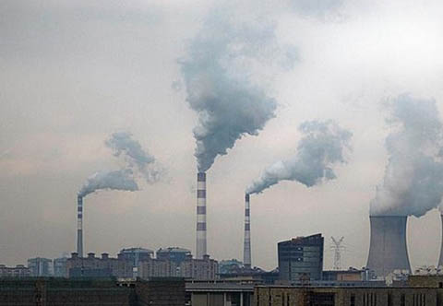

Slide 22
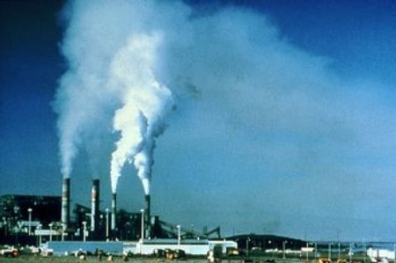
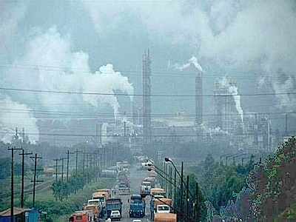
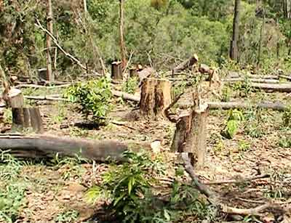
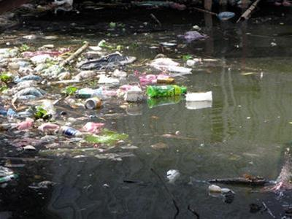

Slide 23

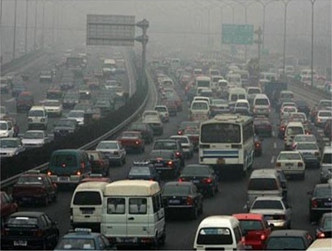
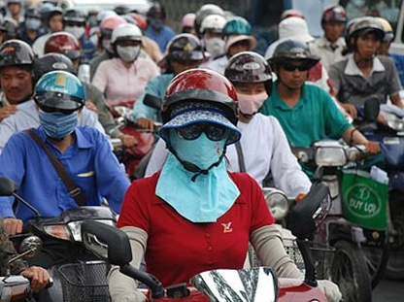
Quá nhiều xe chạy trong thành phố làm bụi khói mù mịt
Làm ô nhiễm không khí ( bụi, tiếng ồn)
Notes:
23

Slide 24
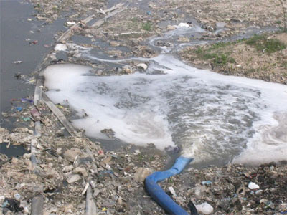
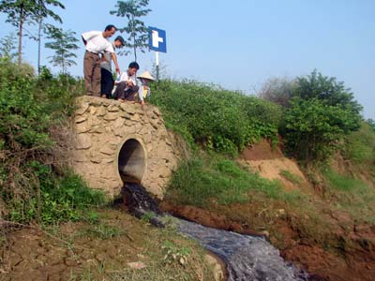
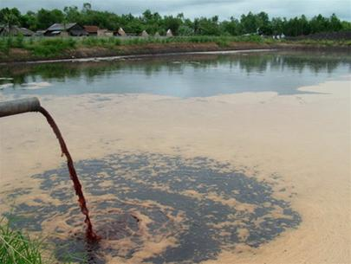
Chất thải nhà máy chưa xử lí đổ thẳng xuống cống, sông, biển làm đen ngòm cả một vùng nước
Làm ô nhiễm nguồn nước, động vật dưới nước bị chết.
Notes:
24

Slide 25
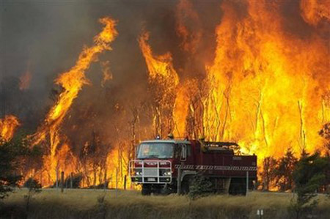
Cảnh cháy rừng dữ dội
Đốt phá rừng gây ra hạn hán , lũ lụt hỏa hoạn, sói mòn đất, sạt núi, giảm lượng nước ngầm dự trữ…
Notes:
25

Slide 26

Tại sao phải bảo vệ môi trường?

Slide 27
3. Tại sao phải bảo vệ môi trường?
Con người sống cần phải sinh hoạt, hít thở và làm việc trong môi trường lành mạnh.
Môi trường quanh ta ô nhiễm do bất kì nguyên nhân xấu nào cũng ảnh hưởng trực tiếp đến con người. Do vậy, phải bảo vệ môi trường sạch, trong lành, có lợi cho sức khoẻ con người.

Slide 28
Những việc cần làm để bảo vệ và cải tạo môi trường?

Slide 29
4. Cần làm những việc gì để bảo vệ môi trường?
Để giữ môi trường xanh, sạch, đẹp, em cần làm những việc sau:
- Giữ vệ sinh chung, không xả rác bừa bãi.
- Giữ gìn cây xanh bóng mát, trồng thêm hoa, cây xanh.
- Dọn quét, hốt sạch rác xung quanh nhà ở, sân trường và nơi công cộng.
- Tuyên truyền phổ biến rộng việc giữ gìn vệ sinh hồ nước, đường phố, công viên, chợ quán...
- Không vứt xác chết động vật như chuột, chó, mèo ra cống rãnh, đường phố...; phải chôn và rắc vôi khử trùng khi chôn xác súc vật, động vật chết.
- Giữ gìn trường lớp sạch đẹp, trồng hoa và cây xanh cho thêm bóng mát.

Slide 30
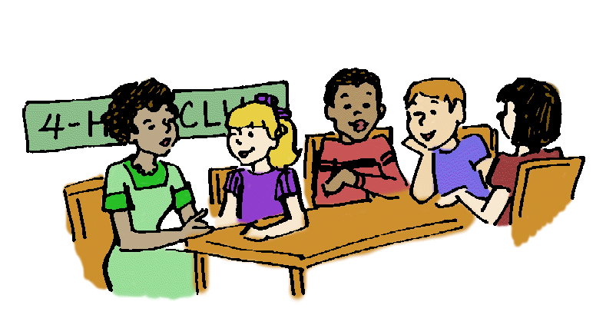
HOẠT ĐỘNG 2:
TỔ CHỨC CUỘC HỌP
Tổ chức họp nhóm trao đổi ý kiến về câu hỏi sau: “ Em cần làm gì để bảo vệ môi trường?”

Slide 31
Trình tự tổ chức cuộc họp :
1/ Nêu mục đích cuộc họp
2/ Nêu tình hình chung
3/ Nêu nguyên nhân dẫn đến tình hình đó
4/ Nêu cách giải quyết
5/ Giao việc cho mọi người

Slide 32
THẢO LUẬN NHÓM TRONG 10 PHÚT

Slide 33

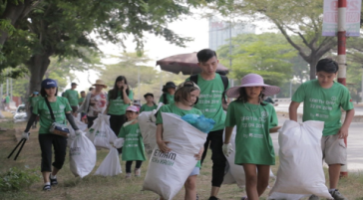
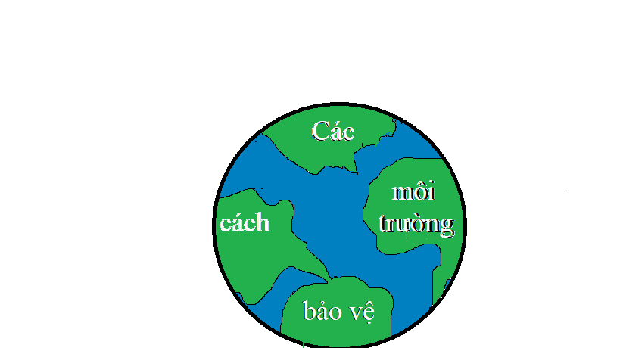
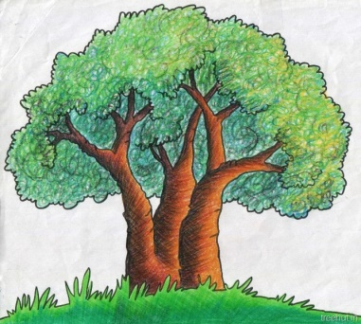
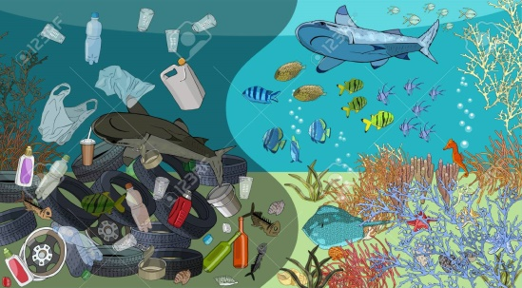


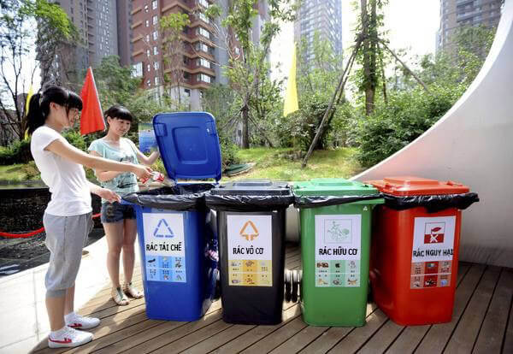

Tham gia quét dọn rác ở trường, khu phố
Đi xe đạp
Không bỏ rác xuống sông, hồ
Trồng cây
Bỏ rác đúng nơi quy định
Vẽ tranh tuyên truyền bảo vệ môi trường
Sử dụng đồ tái chế
Phân loại rác đúng cách

Slide 34
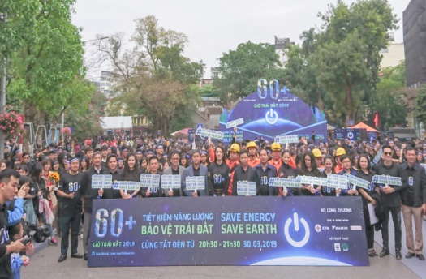
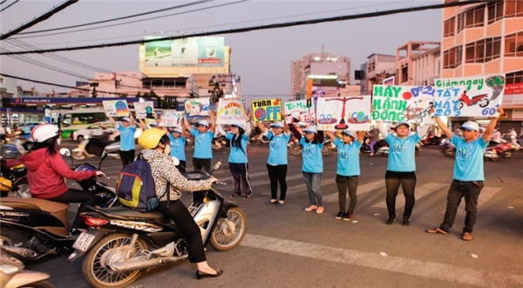
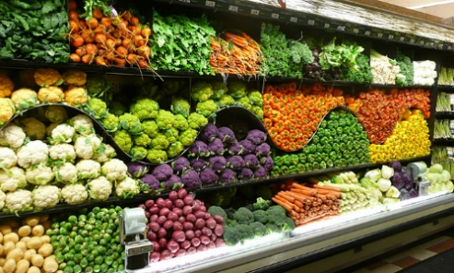


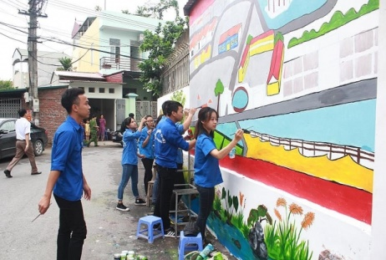

Hưởng ứng giờ trái đất
Thực hiện khẩu hiệu tắt máy khi chờ đèn đỏ
Ưu tiên sử dụng các sản phẩm từ địa phương
Hạn chế sử dụng bao ni lông
Tiết kiệm điện
Tiết kiệm nước
Trang trí tường ở trường, khu phố

Slide 35

KHI LÀM ĐƯỢC NHỮNG VIỆC ĐÓ
THÌ KẾT QUẢ MANG LẠI LÀ GÌ?

Slide 36

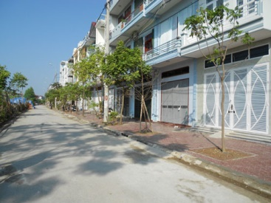

Khu phố sạch, thoáng mát

Slide 37
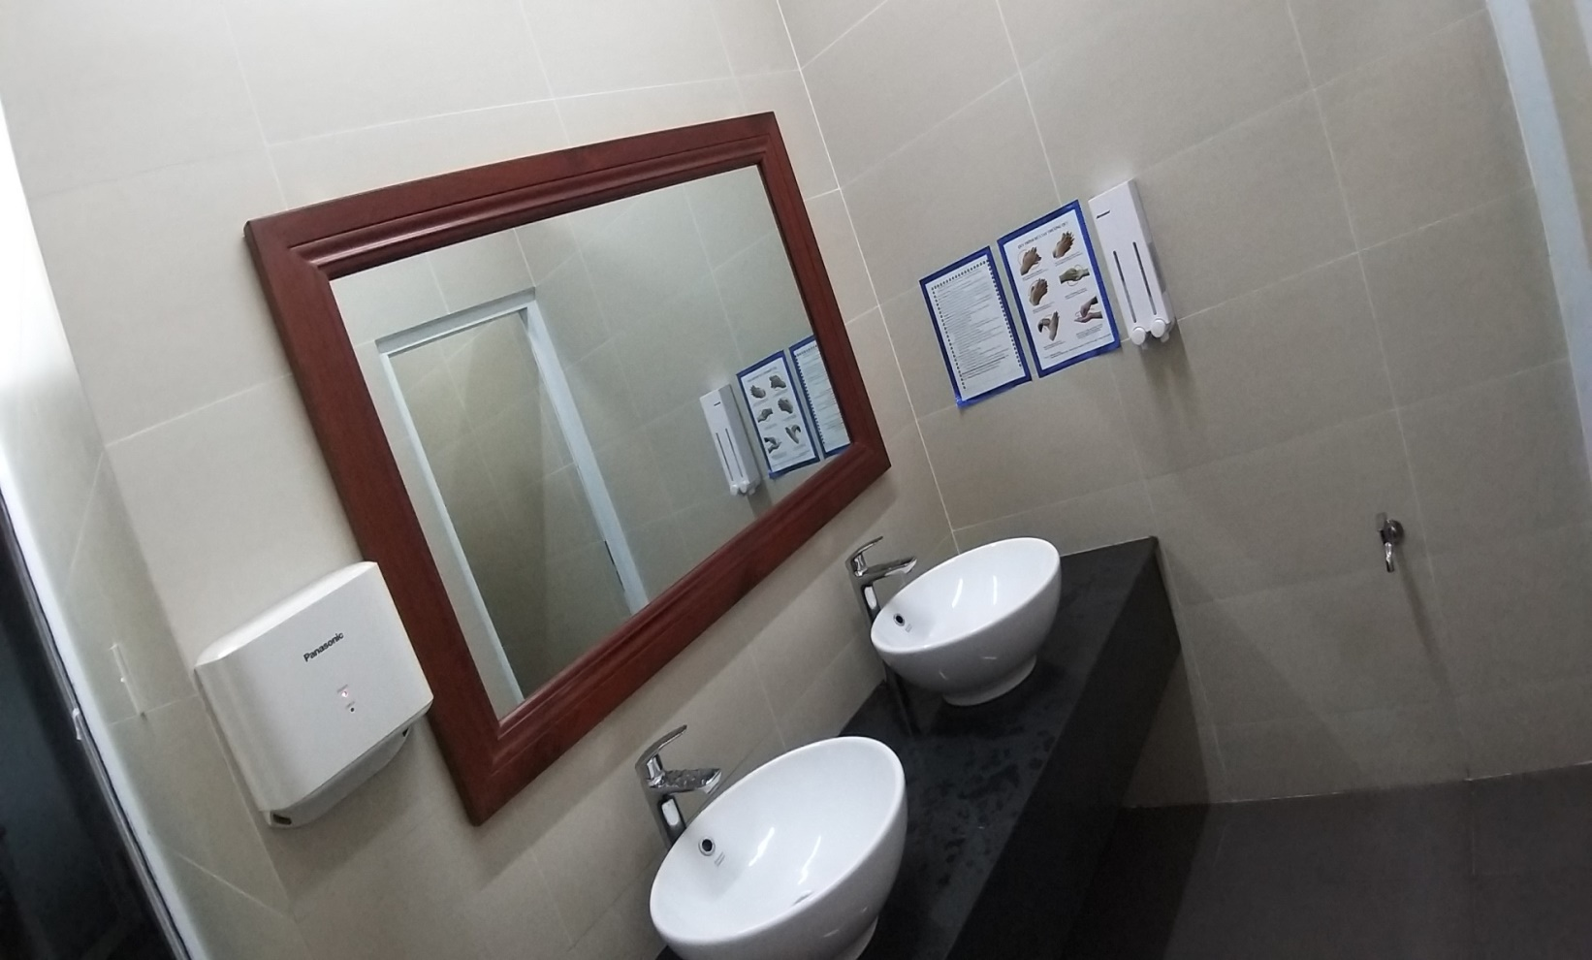


Nhà vệ sinh trường học sạch sẽ, thoáng mát

Slide 38
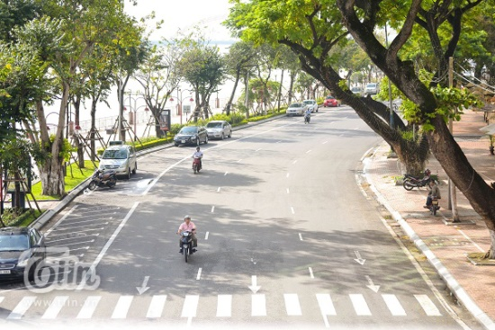
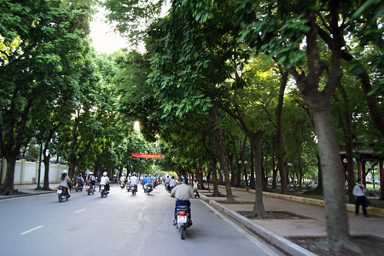

Đường phố xanh, sạch, đẹp

Slide 39





Các hoạt động hưởng ứng bảo vệ môi trường:

Slide 40
Ở sân trường ta có trồng cây xanh không? Cây xanh có tác dụng gì?
Khi ăn quà bánh các em bỏ rác ở đâu?

Slide 41
HOẠT ĐỘNG 3:
Viết đoạn văn

Slide 42
Viết một đoạn văn ngắn thuật lại ý kiến của các bạn trong nhóm em về những việc cần làm để bảo vệ môi trường.
Sau buổi thảo luận về chủ đề bảo vệ môi trường, chúng em đưa ra nhận xét: Môi trường đang ngày càng bị ô nhiễm, diện tích cây xanh bị thu hẹp trong khi nhà máy mọc lên ngày càng nhiều. Rác và các loại phế thải làm cho nguồn nước bị nhiễm bẩn nặng. Vậy thì chúng ta phải làm gì để "giải cứu" môi trường ? Cả nhóm tranh luận sôi nổi, góp ý và đưa ra các giải pháp sau : Phải luôn bỏ rác vào thùng rác, tích cực trồng cây xanh, hạn chế sử dụng các bao bì khó bị tiêu hủy, vận động người thân, gia đình có ý thức trong việc bảo vệ môi trường... Đó là những việc làm thiết thực và cấp bách để giữ gìn môi trường sống của chúng ta luôn xanh-sạch-đẹp.

Slide 43

HỌC
HỌC NỮA
HỌC MÃI

